Slide 1
Madera
Por:
Diego Raúl Pérez y Sosa
4º semestre de bachillerato
Instituto Alejandría

Slide 2
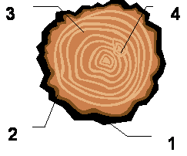
Como todos sabemos, la madera es un material de origen vegetal que se obtiene de los árboles, principalmente de sus troncos.
Si realizásemos un corte transversal al tronco de un árbol distinguiríamos las siguientes partes, desde fuera a dentro:
1.-Corteza. Es la capa más externa, que protege al árbol de los agentes atmosféricos.
2.-Líber. Capa encargada de conducir la savia del árbol.
3.-Albura. Madera joven que con tiempo se irá endureciendo.
4.-Duramen. Es la madera propiamente dicha

Slide 3
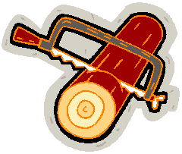
Proceso de transformación de la madera
Tala: Consiste en cortar el tronco del árbol y abatirlo. Previamente deben seleccionarse los árboles más altos para luego poder repoblar la zona.
Descortezado y eliminación de ramas :Normalmente solo se aprovecha el tronco del árbol, por lo que se le quita la corteza y las ramas.
Aserrado: Consiste en realizar un despiece del tronco en tablas.
Secado: Se pone a secar todo los pedazos de madera al sol, para poder eliminar por
completo la humedad.
http://www.iesalquibla.net/TecnoWeb/madera/madera_index.htm

Slide 4
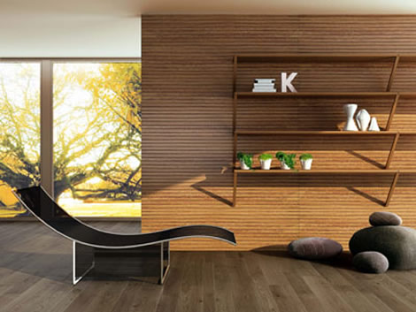
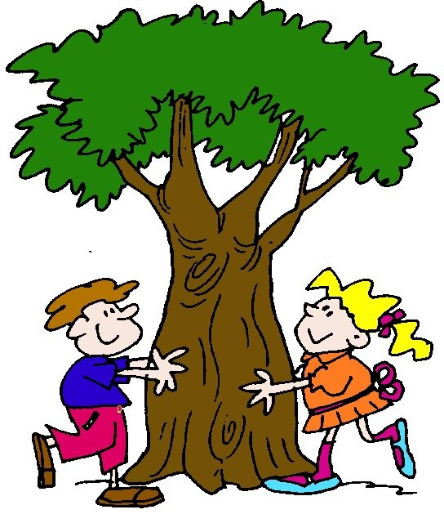
Gracias a este proceso podemos tener sillas, mesas, muebles de diferentes tipos hechos de madera, la madera definitivamente es muy útil, pero hay que saber como usarla, y reforestar las partes donde fueron talados los árboles.

